Slide 1
MÉDIAKUTATÁS · 2026 · Miskolci Egyetem - Gazdaságtudományi Kar
Médiapolarizáció a magyar hírportálokon
Hipotézis és módszertan — három hipotézis empirikus tesztje
Babinszki Szabolcs
Fehérvári Norbert
Papp Zsombor
Tóth Szilárd
15
3 / 3
29 686
elemzett címsor
hírportál
hipotézis tesztelve

Slide 2
Kontraszt — Médiaviselkedés a figyelemgazdaságban
INTRO
A magyar online hírportálok címlapjainak empirikus vizsgálata
MIRŐL SZÓL EZ A KUTATÁS?
KUTATÁSI KÉRDÉS
A figyelem a digitális médiatér legszűkösebb erőforrása (Simon, Goldhaber). A hírportálok nem pusztán információt közölnek: vizuális hierarchiával, kiemeléssel és érzelmi tónussal versenyeznek az olvasó figyelméért.
Ez a projekt a figyelemgazdaság kínálati oldalát méri – azt, hogy a szerkesztőség mely híreket próbálja figyelemre méltóvá tenni, nem azt, hogy az olvasó ténylegesen mire kattint.
Hogyan tükrözi a magyar online hírportálok szerkesztési gyakorlata — vizuális hangsúllyal és érzelmi töltettel — a választási kampány dinamikáját, és mennyire mutatnak homogén képet az egyes politikai szereplők megjelenítésében?
H1
POLARIZÁCIÓ
H2
VIZUÁLIS HANGSÚLY
H3
NAPIREND-KIJELÖLÉS
A kormányközeli és független portálok eltérő szentimenttel és vizuális súllyal jelenítik meg ugyanazokat a politikai szereplőket.
A negatív címsorok átlagosan magasabb fontossági pontszámot kapnak, mint a semlegesek.
A kulcsszereplők megjelenése időben korrelál a portálok között, de a dinamika portálspecifikus.
Médiakutatás · Bevezető · projekt célja

Slide 3
Adatgyűjtés I. — Főoldali scraper (kontraszt)
01
21 magyar hírportál óránkénti címlap-mérése — Playwright + Crawlee + Convex
CÉL
TECHNOLÓGIA
PORTÁLOK (21 DB)
A 21 legolvasottabb magyar hírportál főoldali szalagcímeinek és vizuális paramétereinek óránkénti rögzítése — ez adja a figyelem kínálati oldalának nyers mérőszámait.
Playwright + Crawlee (TS)
valódi böngésző — JS-sel betöltődő címek, pontos DOM-geometria.
Convex backend
típusos séma, real-time szinkronizáció.
Docker Compose + cron
óránkénti futás, webhook indítja az LLM-szolgáltatást.
Telex · Origo · Blikk · 24.hu · Index · BorsOnline · 444.hu · Magyar Nemzet · Ripost · HVG · ATV · Hirado.hu · Metropol · Nepszava · Mandiner · PestiSracok · Napi · Valasz Online · Vilaggazdasag · Portfolio · Magyar Hang
KÉT TÁBLA · CONVEX/SCHEMA.TS
VIZUÁLIS „FONTOSSÁGI PONTSZÁM” · SCORE
headlineDefinitions
hashedId (SHA1 a URL-ből) · siteName · headlineText · href
headlines
hashedId · score · fontSize · width · height · x · y · scrapedAt
Cím = definíció (1×), megjelenés = snapshot (N× óránként).
score = 100 · fontSize + 0.1 · area − 6y − 3.5x − 4 · x · max(0, 1 − y/600)
+ nagy betű és nagy terület → több figyelem
− lejjebb / jobbra → kisebb hangsúly (a szem balra fent kezd)
− jobb felső büntetés csak a top zónára (y < 600 px) — a reklámhelyek kiszűrésére
Médiakutatás · Adatgyűjtés I. · Scraper (kontraszt)

Slide 4
Adatgyűjtés II. — LLM-elemzés (kontraszt-llm_service)
02
Strukturált szemantikai annotáció headline-onként — JSON schema kényszerítéssel
CÉL
PIPELINE
Minden új headline-hoz strukturált szemantikai annotáció készítése: szentiment, entitások, címke — ezek a H1–H3 hipotézisek magyarázó változói.
Használd model: google/gemini-3.1-flash-lite-preview
Kulcs: hashedId — közvetlenül csatlakoztatható a headlineDefinitions-hoz.
Scraper Convex → webhook → LLM-service
LLM-service → batch → Kilo API (OpenAI-kompatibilis)
Kilo → JSON-Schema válasz → Target Convex · llmAnalysis
Node.js · POST /webhook/scrape-complete · SOURCE_PAGE_SIZE=200 · CONVEX_SAVE_BATCH_SIZE=200
MEZŐK · HEADLINE-ONKÉNT — JSON SCHEMA
MEGBÍZHATÓSÁG
label · string · tematikus címke
sentiment · string · negatív / semleges / pozitív
sentiment_score · float 0–1 · 0 = negatív, 1 = pozitív
entities · string[] · szereplők, szervezetek (pl. „Orbán Viktor”)
confidence · float 0–1 · modell önbizalma
JSON Schema response format
nincs parsing-hiba — a modell kötött séma szerint ad választ.
Retry logika
max 3 kísérlet batchenként.
Pointer-alapú szinkronizáció
SYNC_STATE_KEY — sosem dolgoz fel kétszer ugyanazt a headline-t.
Médiakutatás · Adatgyűjtés II. · LLM-elemzés (kontraszt-llm_service)

Slide 5
H1 · Hipotézis és módszertan
H1
Ugyanaz a szereplő — eltérő érzelmi és vizuális kezelés
HIPOTÉZIS
MÓDSZERTAN
A kormányközeli és a független hírportálok jelentősen eltérő érzelmi szentimenttel és vizuális súllyal jelenítik meg ugyanazokat a politikai szereplőket.
Adat: címsorok + LLM-alapú szentiment- és entitáselemzés + főoldali vizuális score
Portálok: kormányközeli vs. független
Fókusz entitások: Magyar Péter és Orbán Viktor
Normalizálás: portálonkénti min–max skálázás (0–1)
Statisztika: Mann–Whitney U + rank-biszeriális hatásméret
EREDMÉNY
CÉL
4 / 4
Kimutatni, hogy ugyanazokat a politikai szereplőket eltérő hangnemben és eltérő vizuális súllyal jelenítik meg a két médiablokk portáljai.
teszt szignifikáns · p < 0.05
1. Adatgyűjtés
2. LLM-elemzés
3. Normalizálás
4. Analízis
5. Értelmezés
Médiapolarizáció · H1 · Hipotézis és módszertan

Slide 6
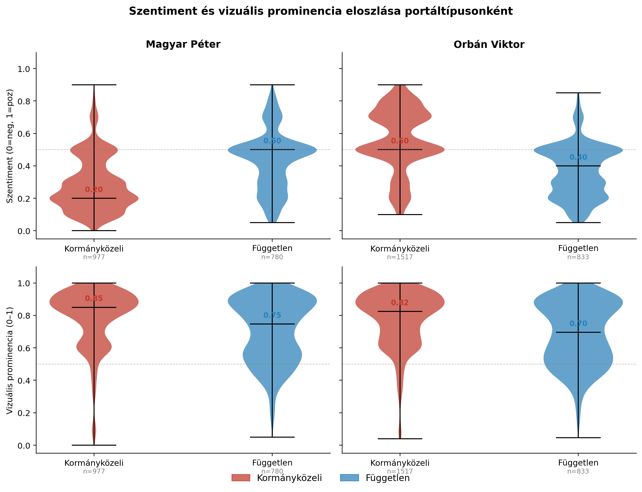
H1 · Eloszlások
H1
Szentiment és vizuális prominencia portáltípusonként
KULCSMEGFIGYELÉSEK
Tükörszerű mintázat
a kormányközeli oldalak Orbánt pozitívabban, Magyar Pétert negatívabban ábrázolják.
Fordított irány
a független oldalaknál ennek az ellentéte látszik.
Vizuális prominencia
mindkét szereplőnél magasabb a kormányközeli portálokon.
Kormányközeli
Független
Médiapolarizáció · H1 · Eloszlások (hegedűdiagram, n=4 107)

Slide 7
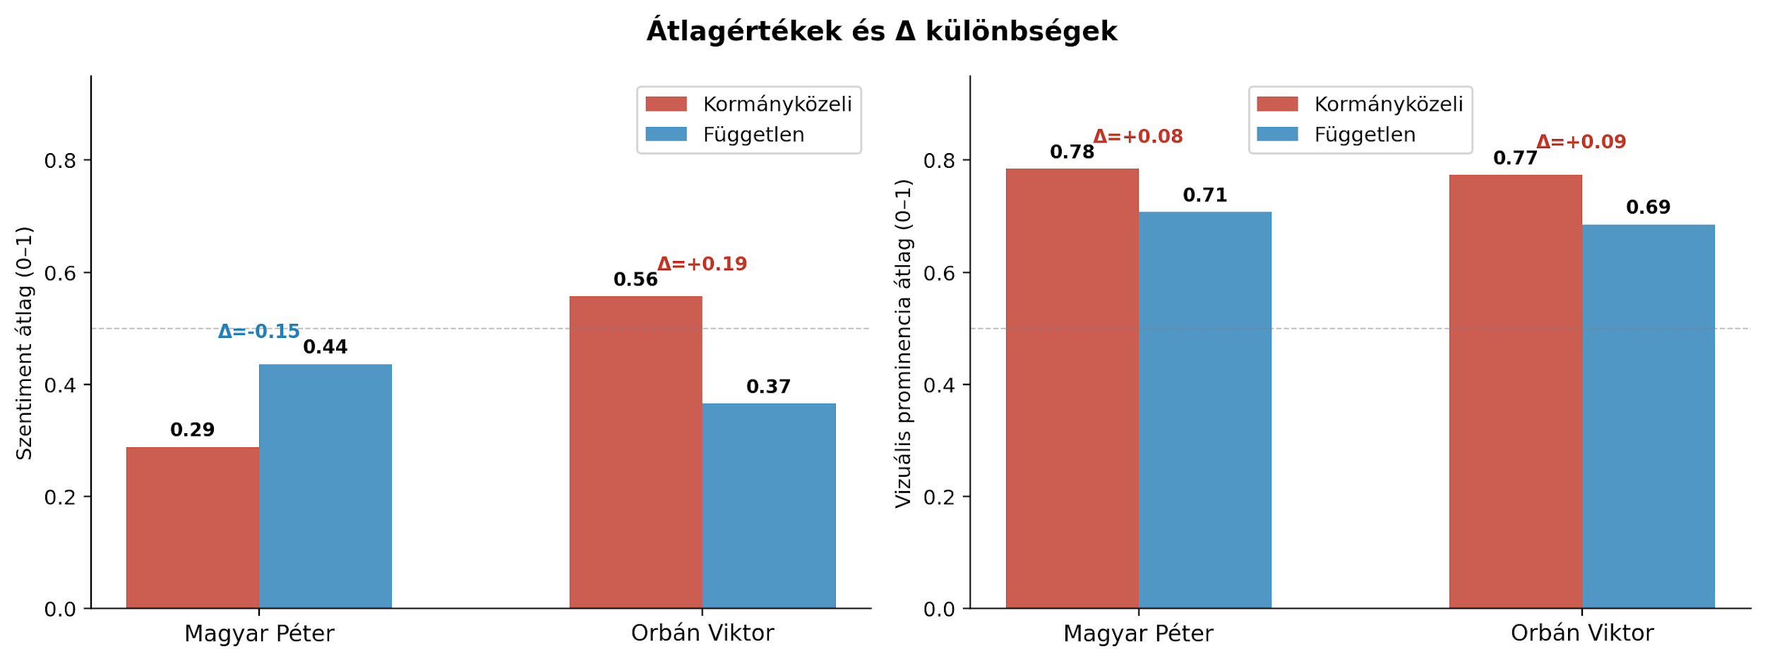
H1 · Átlagok és különbségek
H1
Δ = kormányközeli átlag − független átlag
OLVASAT
Szentiment
ellentétes előjelű Δ-k a két szereplőnél.
Vizuális prominencia
mindkét szereplőnél pozitív Δ.
Mintázat
támogatja a polarizáció hipotézisét.
−0.148
+0.191
+0.077
+0.089
Δ szentiment Magyar Péter
Δ szentiment Orbán Viktor
Δ vizuális Magyar Péter
Δ vizuális Orbán Viktor
Médiapolarizáció · H1 · Átlagok

Slide 8
H1 · Statisztikai tesztek
H1
Mann–Whitney U teszt és rank-biszeriális hatásméret
Nem-paraméteres teszt, ezért jól illeszkedik a 0–1-re normalizált, ferde eloszlású adatokhoz. p < 0.05: a különbség nem a véletlen műve. r: a különbség gyakorlati nagysága.
Entitás | Mérőszám | Gov | Ind | Δ | p | r
Magyar Péter | Szentiment | 0.288 | 0.436 | −0.148 | < 0.001 | +0.456
Magyar Péter | Vizuális prominencia | 0.784 | 0.707 | +0.077 | < 0.001 | −0.249
Orbán Viktor | Szentiment | 0.557 | 0.366 | +0.191 | < 0.001 | −0.543
Orbán Viktor | Vizuális prominencia | 0.774 | 0.685 | +0.089 | < 0.001 | −0.276
ÖSSZEFOGLALÓ
4 / 4
teszt szignifikáns
Minden vizsgált különbség statisztikailag stabil.
VERDIKT
Mind a 4 teszt szignifikáns: a különbség nem csak irányában, hanem statisztikailag is stabil.
Médiapolarizáció · H1 · Mann–Whitney U, rank-biszeriális r

Slide 9
H1 Verdikt · Megerősítve
H1
A magyar online médiarendszer szisztematikusan és mérhetően polarizált.
MAGYAR PÉTER
ORBÁN VIKTOR
Negatívabb szentiment a kormányközeli oldalakon, ugyanakkor nagyobb vizuális hangsúly.
Pozitívabb szentiment a kormányközeli oldalakon, szintén nagyobb vizuális hangsúllyal.
−0.148
+0.077
+0.191
+0.089
Δ szentiment
Δ vizuális
Δ szentiment
Δ vizuális
→ két ellentétes erő ugyanazon szereplőn
→ a médiablokk egyszerre emeli és pozitív keretbe helyezi
SZIMMETRIKUS MINTÁZAT
Ugyanaz a médiablokk egyszerre erősíti az egyik és gyengíti a másik szereplő megítélését.
Kulcsüzenet: a polarizáció nem csak hangnemben, hanem vizuális kiemelésben is mérhető.
Médiapolarizáció · H1 · Verdikt

Slide 10
H2 · Vizuális hangsúly és érzelmi töltet
H2
Hipotézis és módszertan
HIPOTÉZIS
HÁROM LÉPCSŐS VIZSGÁLAT
A negatív érzelmi töltetű szalagcímek átlagosan magasabb fontossági pontszámot kapnak, mint a semleges hírek.
1
Spearman-rangkorreláció
együttjár-e a szentiment és a norm_score?
2
Mann–Whitney U
Negatív / Semleges / Pozitív sávok összevetése.
3
OLS regresszió interakcióval
norm_score ~ sentiment × gov.
ELŐZETES JELZÉS
ρ = −0.100
MIT VIZSGÁL
Összejár-e a szalagcím érzelmi töltete és a főoldali kiemelés mértéke — és ez a két médiablokkban másként működik-e.
p < 0.001 · Spearman (teljes minta)
Negatívabb címek → nagyobb vizuális hangsúly.
Médiapolarizáció · H2 · Hipotézis és módszertan

Slide 11
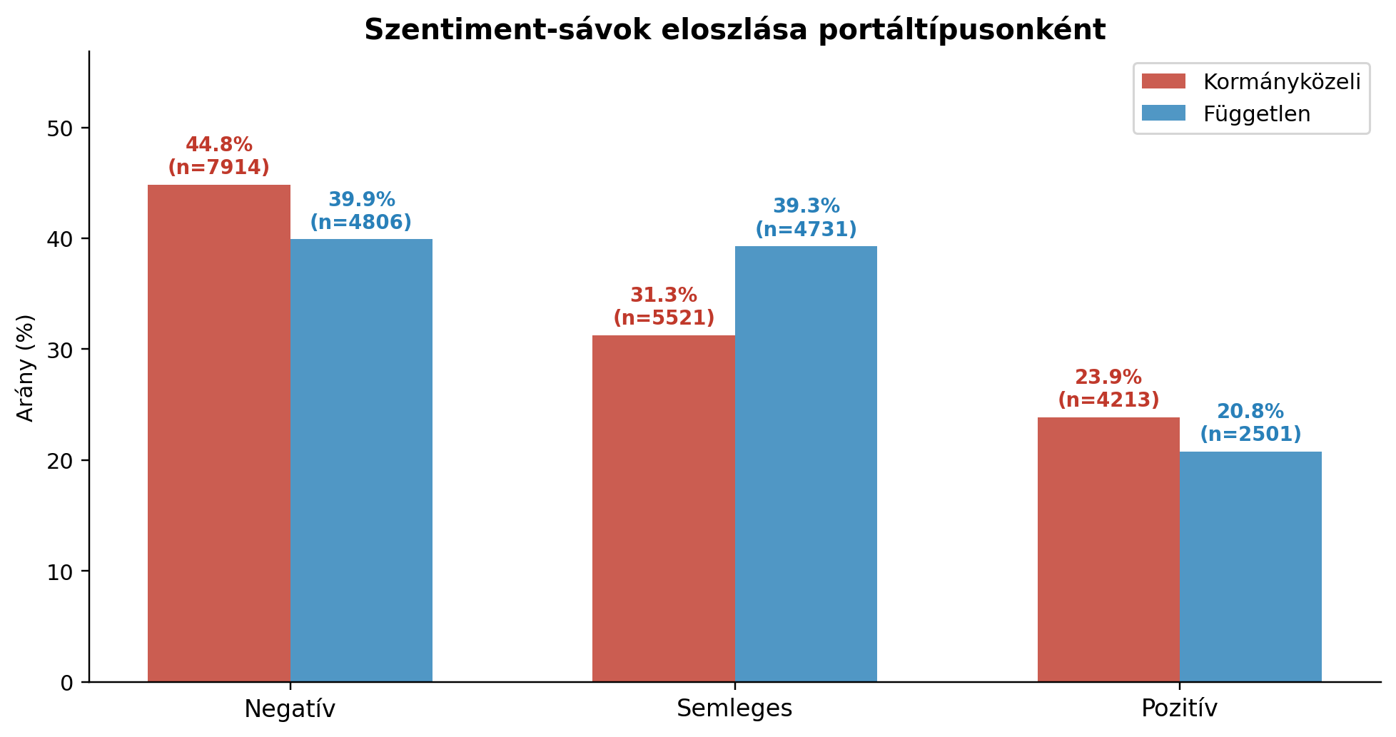
H2 · Mintaeloszlás
H2
Szentiment-sávok megoszlása portáltípusonként
OLVASAT
Mindkét oldal negatív-dominált
a minta nem kiegyensúlyozott.
Ezért sávokon belül tesztelünk
hogy a kiegyensúlyozatlanság ne torzítson.
NEGATÍV
SEMLEGES
POZITÍV
n = 12 720
n = 10 252
n = 6 714
Médiapolarizáció · H2 · Mintaeloszlás (n = 29 686)

Slide 12
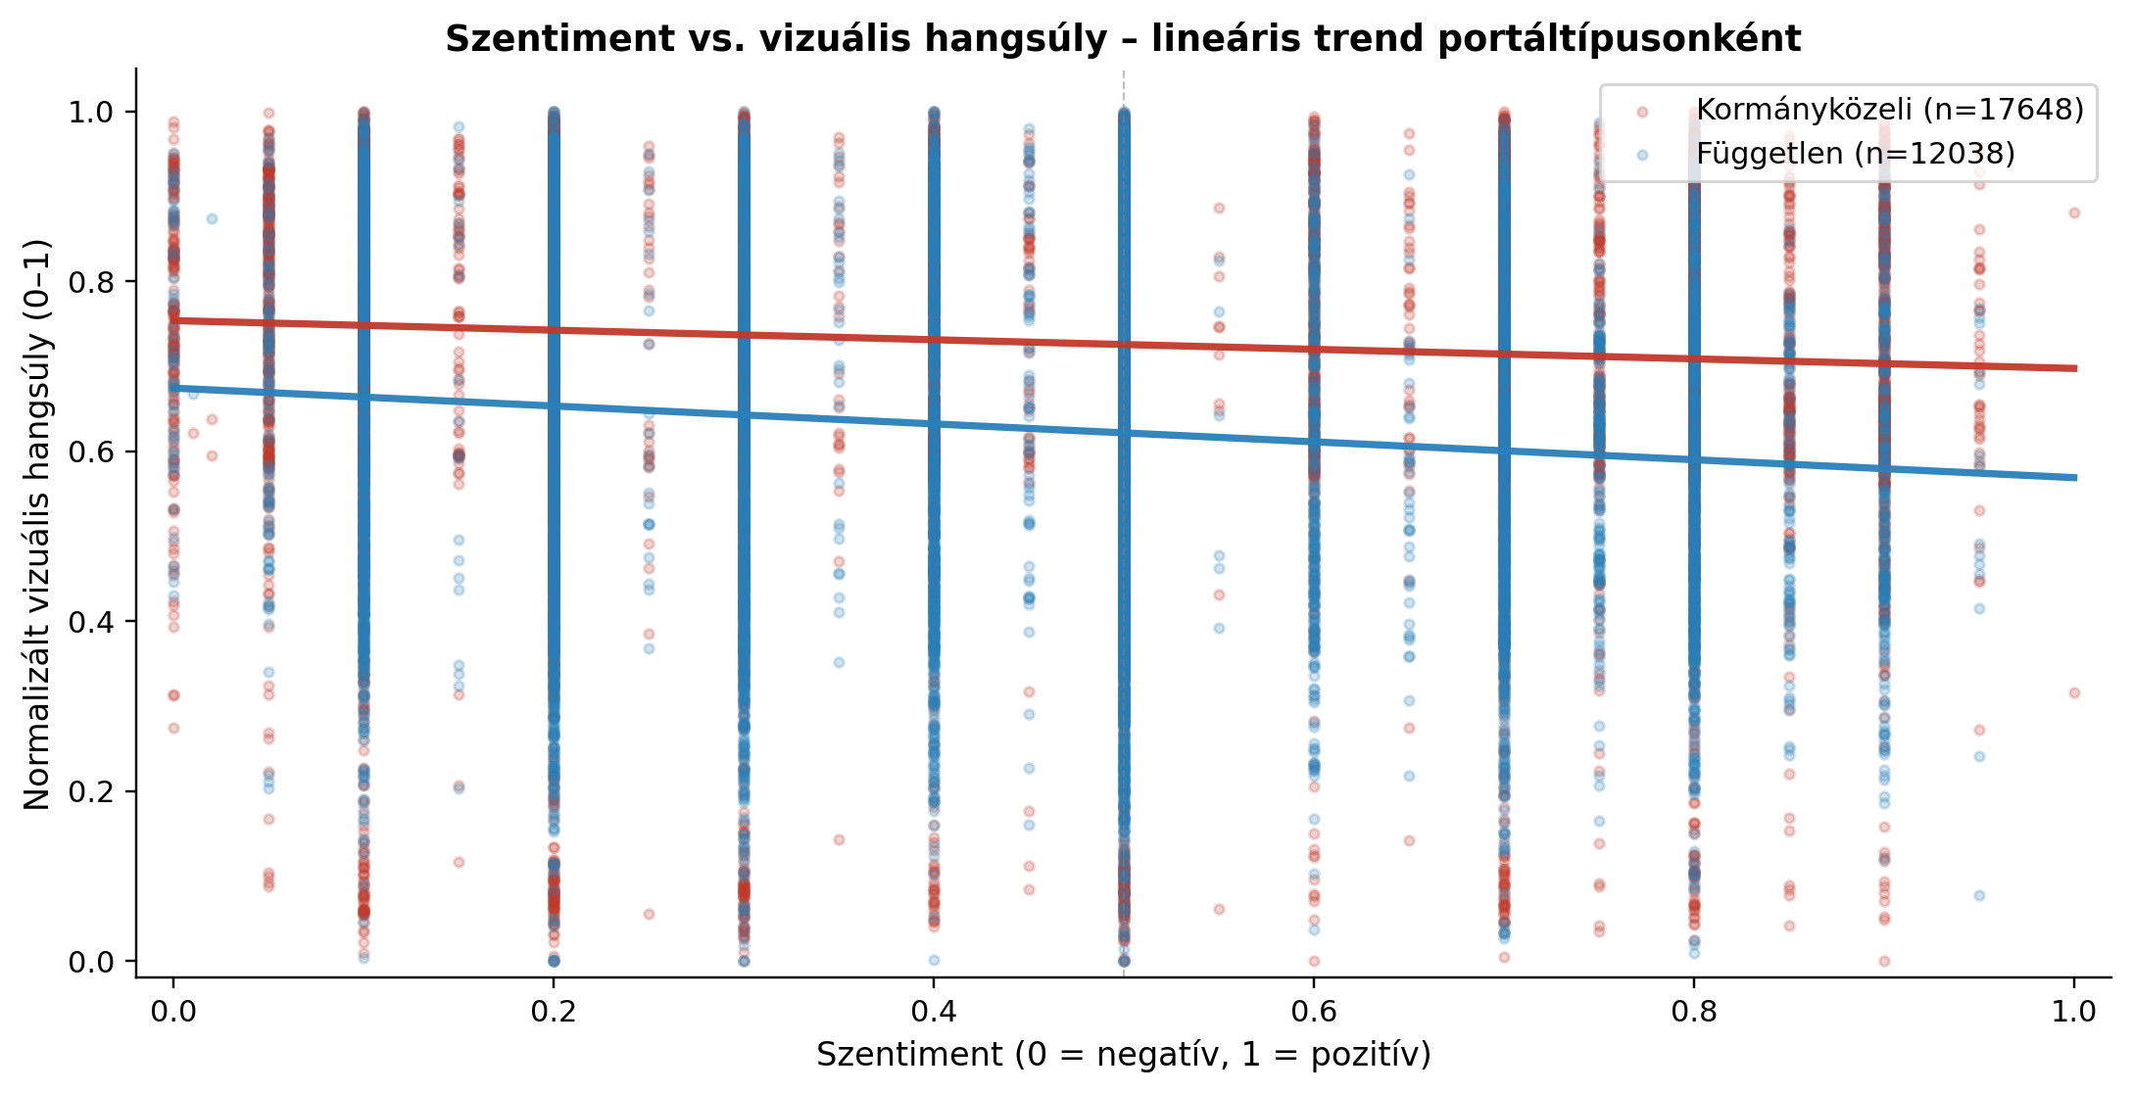
H2 · Spearman-rangkorreláció
H2
Negatívabb cím → nagyobb vizuális hangsúly?
Csoport | n | ρ | p | Erősség
Összes | 29 686 | −0.100 | < 0.001 | elhanyagolható
Kormányközeli | 17 648 | −0.085 | < 0.001 | elhanyagolható
Független | 12 038 | −0.114 | < 0.001 | gyenge
ÉRTELMEZÉS
Mindkét portáltípusnál lefelé lejt a trendvonal. A kapcsolat gyenge, de konzisztensen negatív és szignifikáns.
ρ = −0.100
ρ = −0.085
ρ = −0.114
Összes (n=29 686)
Kormányközeli
Független
Médiapolarizáció · H2 · Spearman-korreláció

Slide 13
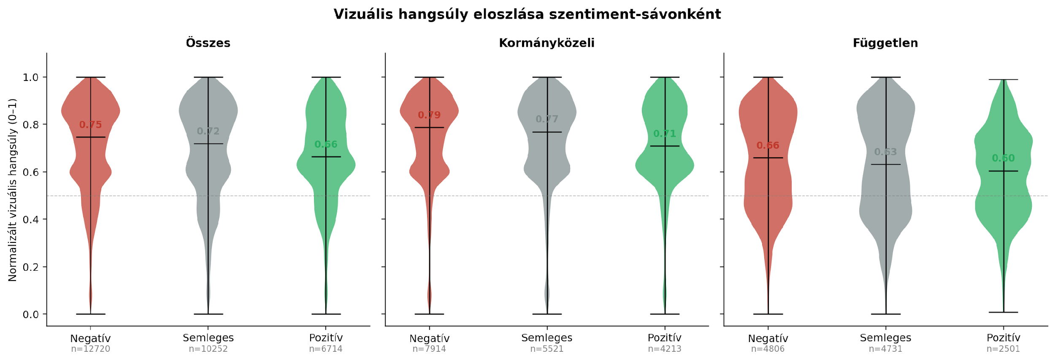
H2 · Mann–Whitney U sávpárokra
H2
A negatív, semleges és pozitív sávok vizuális score-eloszlása
Csoport | Összehasonlítás | n₁ | n₂ | p | r
Összes | Negatív vs. Semleges | 12 720 | 10 252 | < 0.001 | −0.058
Összes | Negatív vs. Pozitív | 12 720 | 6 714 | < 0.001 | −0.137
Összes | Semleges vs. Pozitív | 10 252 | 6 714 | < 0.001 | −0.074
Kormányközeli | Negatív vs. Semleges | 7 914 | 5 521 | 0.0018 | −0.029
Kormányközeli | Negatív vs. Pozitív | 7 914 | 4 213 | < 0.001 | −0.120
Kormányközeli | Semleges vs. Pozitív | 5 521 | 4 213 | < 0.001 | −0.093
Független | Negatív vs. Semleges | 4 806 | 4 731 | < 0.001 | −0.052
Független | Negatív vs. Pozitív | 4 806 | 2 501 | < 0.001 | −0.173
Független | Semleges vs. Pozitív | 4 731 | 2 501 | < 0.001 | −0.111
ÉRTELMEZÉS
Minden sávpár-teszt szignifikáns, de a hatásméretek kicsik. A legnagyobb távolság a Negatív és Pozitív sávok között van — különösen a független portáloknál (r = −0.173).
Médiapolarizáció · H2 · Mann–Whitney U (9 sávpár-teszt)

Slide 14
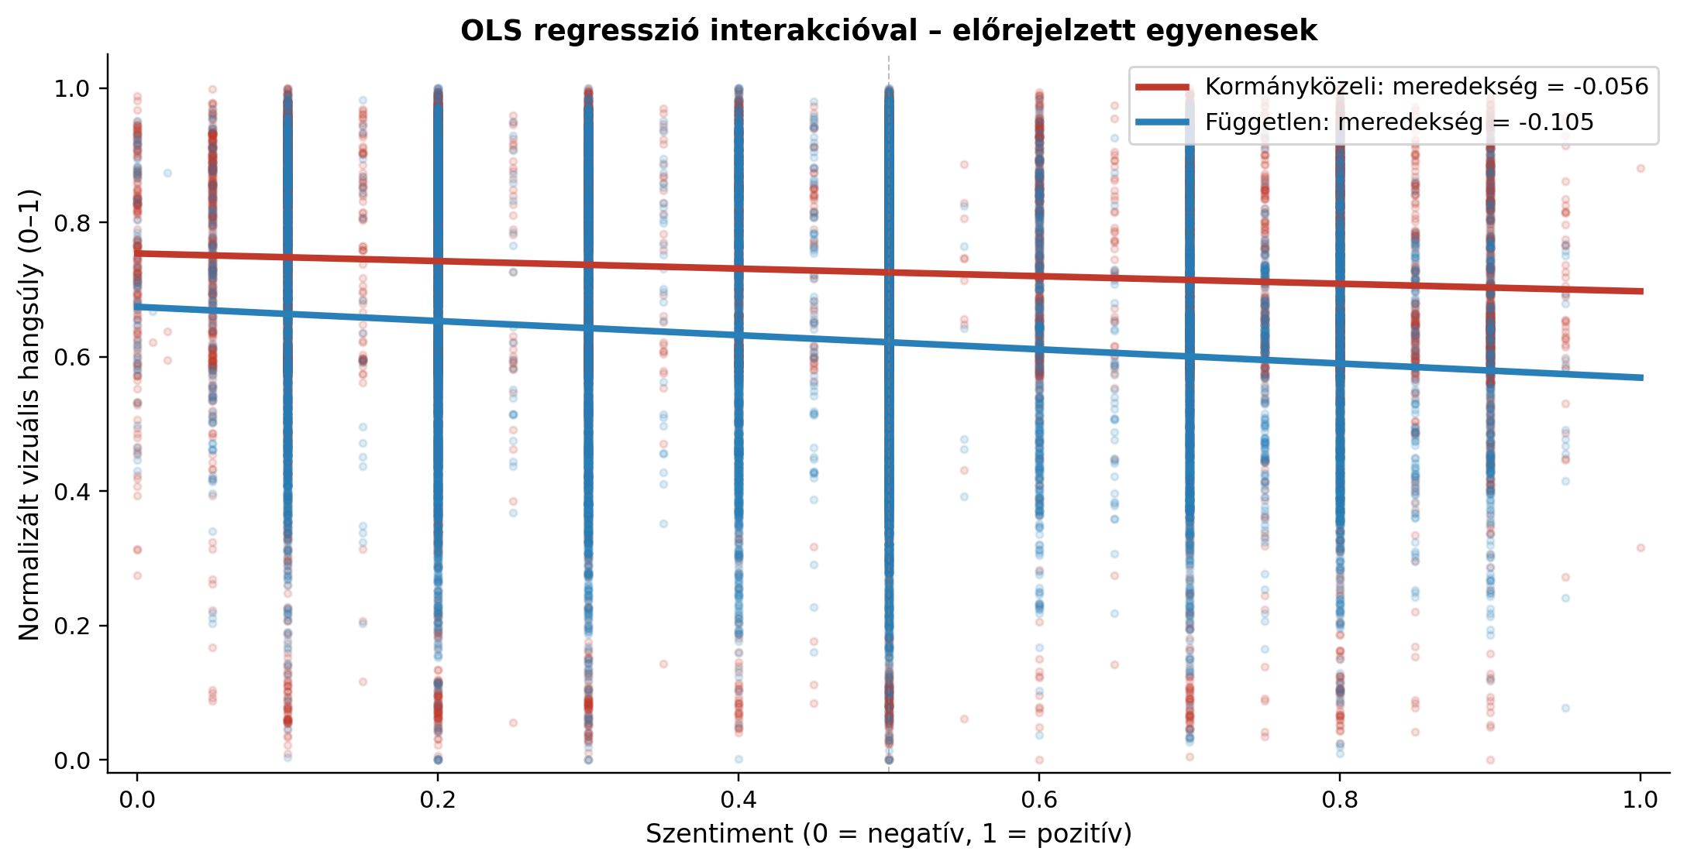
H2 · OLS regresszió interakcióval
H2
R² = 0.0706 · N = 29 686 · norm_score ~ sentiment × gov
Tag | Becslés | p
β₀ (Intercept) | +0.674 | < 0.001
β₁ (sentiment) | −0.105 | < 0.001
β₂ (gov) | +0.079 | < 0.001
β₃ (sent × gov) | +0.049 | < 0.001
ÉRTELMEZÉS
β₁ = −0.105: a független portálokon a negatívabb címek nagyobb hangsúlyt kapnak. β₃ = +0.049: a hatás mértéke médiablokkonként eltér.
EGYÜTTHATÓK · előjel és irány
β₀
+0.674
β₁
-0.105
β₂
+0.079
β₃
+0.049
Médiapolarizáció · H2 · OLS regresszió

Slide 15
H2 Verdikt · Túlnyomóan megerősítve
H2
Bizonyítékpontszám: 2 / 3
Lépés | Módszer | Eredmény | H2?
1 | Spearman (össz) | ρ = −0.100, p < 0.001 | ✓
2 | Mann–Whitney U | 0 / 6 H2-irányú teszt szignifikáns | ✗
3 | OLS β₁ | β₁ = −0.105, p < 0.001 | ✓
BIZONYÍTÉK-PONTSZÁM
2 / 3
teszt támogatja a hipotézist
✓
✗
✓
OLVASAT
Két módszer egyértelműen támogatja a hipotézist. A negatív címek nagyobb hangsúlyt kapnak; a sávpáros tesztek vegyesebb képet mutatnak. Az interakció szignifikáns: a hatás erőssége médiablokkonként eltér.
KORLÁTOK
LLM-alapú szentiment · portálonként normalizált score · korrelációs (nem oksági) értelmezés.
Médiapolarizáció · H2 · Verdikt

Slide 16
H3 · Napirend-kijelölés (agenda-setting)
H3
Két részhipotézis: szinkronitás és portálspecifikus framing
HIPOTÉZIS
(A) BELSŐ NAPIREND-SZINKRONITÁS
A kormányközeli portálok napi entitás-említései erősebben korrelálnak egymással, mint a függetleneké; ugyanazon entitások framingje is eltér a két blokknál.
Napi entitás-említések alapján páronkénti Pearson-korreláció.
(B) PORTÁLSPECIFIKUS DINAMIKA
Ugyanazon entitások szentiment- és vizuális különbségeinek tesztelése.
MINTA
Top 15 olyan entitás, amely mindkét portál típusban megjelenik.
MIT MÉR A H3
Mennyire koordinált a napi napirend, és mennyire portálspecifikus ugyanazon szereplők kezelése — azaz hol húzódik a határ a közös témaválasztás és a blokkok eltérő narratívái között.
Médiapolarizáció · H3 · Hipotézis és módszertan

Slide 17
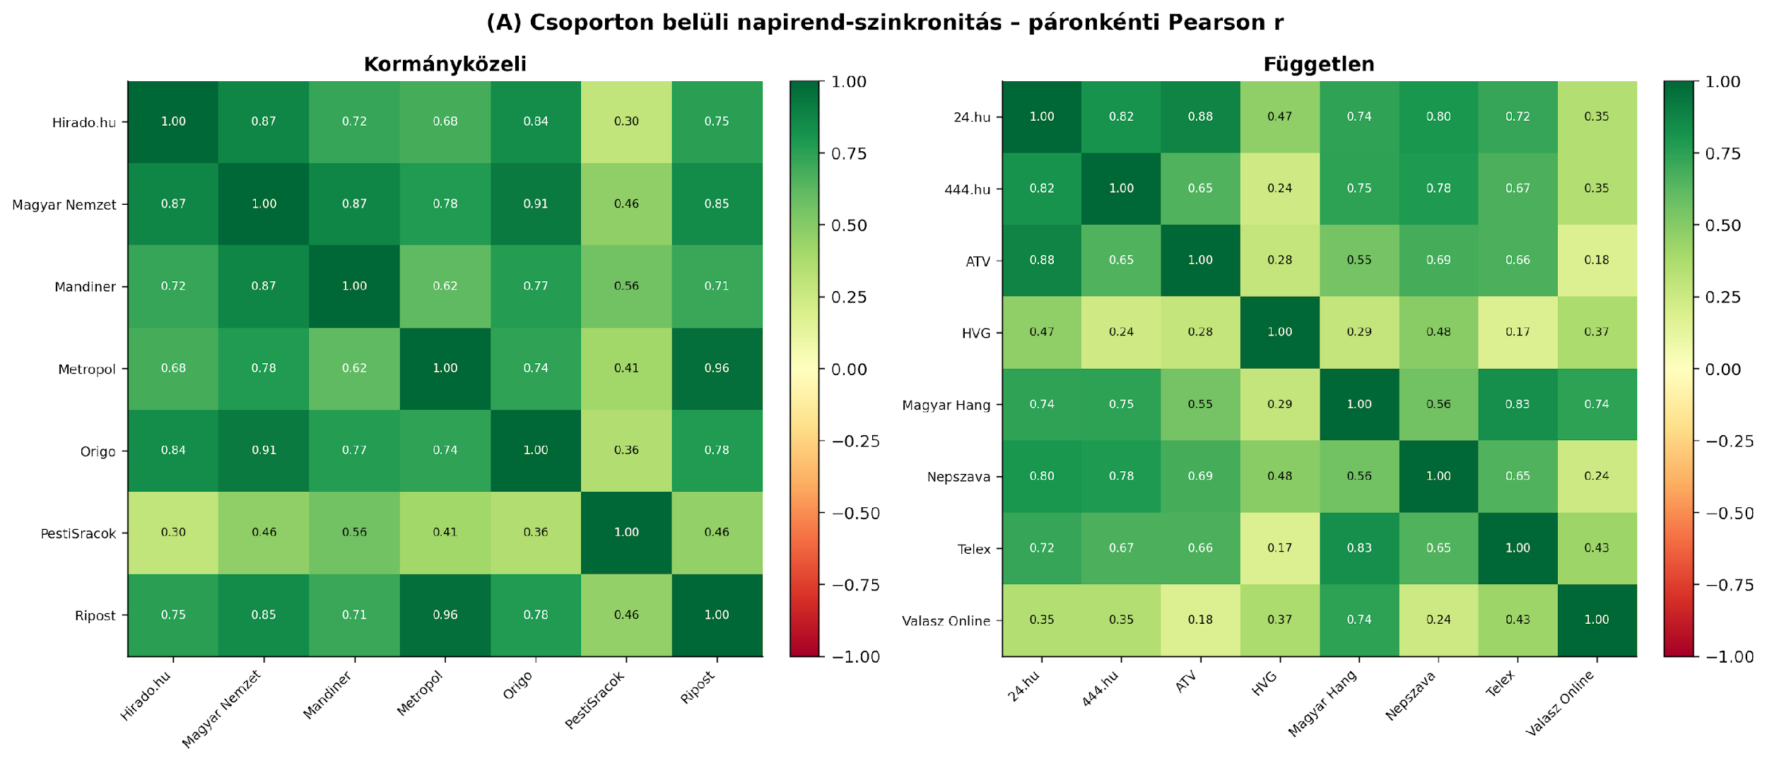
H3 (A) · Belső napirend-szinkronitás
H3
Páronkénti Pearson-r hőtérképek portáltípusonként
KORMÁNYKÖZELI
átlag r = 0.686
szórás ±0.188
FÜGGETLEN
átlag r = 0.548
szórás ±0.218
KÜLÖNBSÉG
Δr = +0.137
OLVASAT
A kormányközeli blokk átlagos páronkénti korrelációja magasabb és egységesebb — ez koordináltabb napirend-követésre utal.
Médiapolarizáció · H3 (A) · Páronkénti Pearson-r

Slide 18
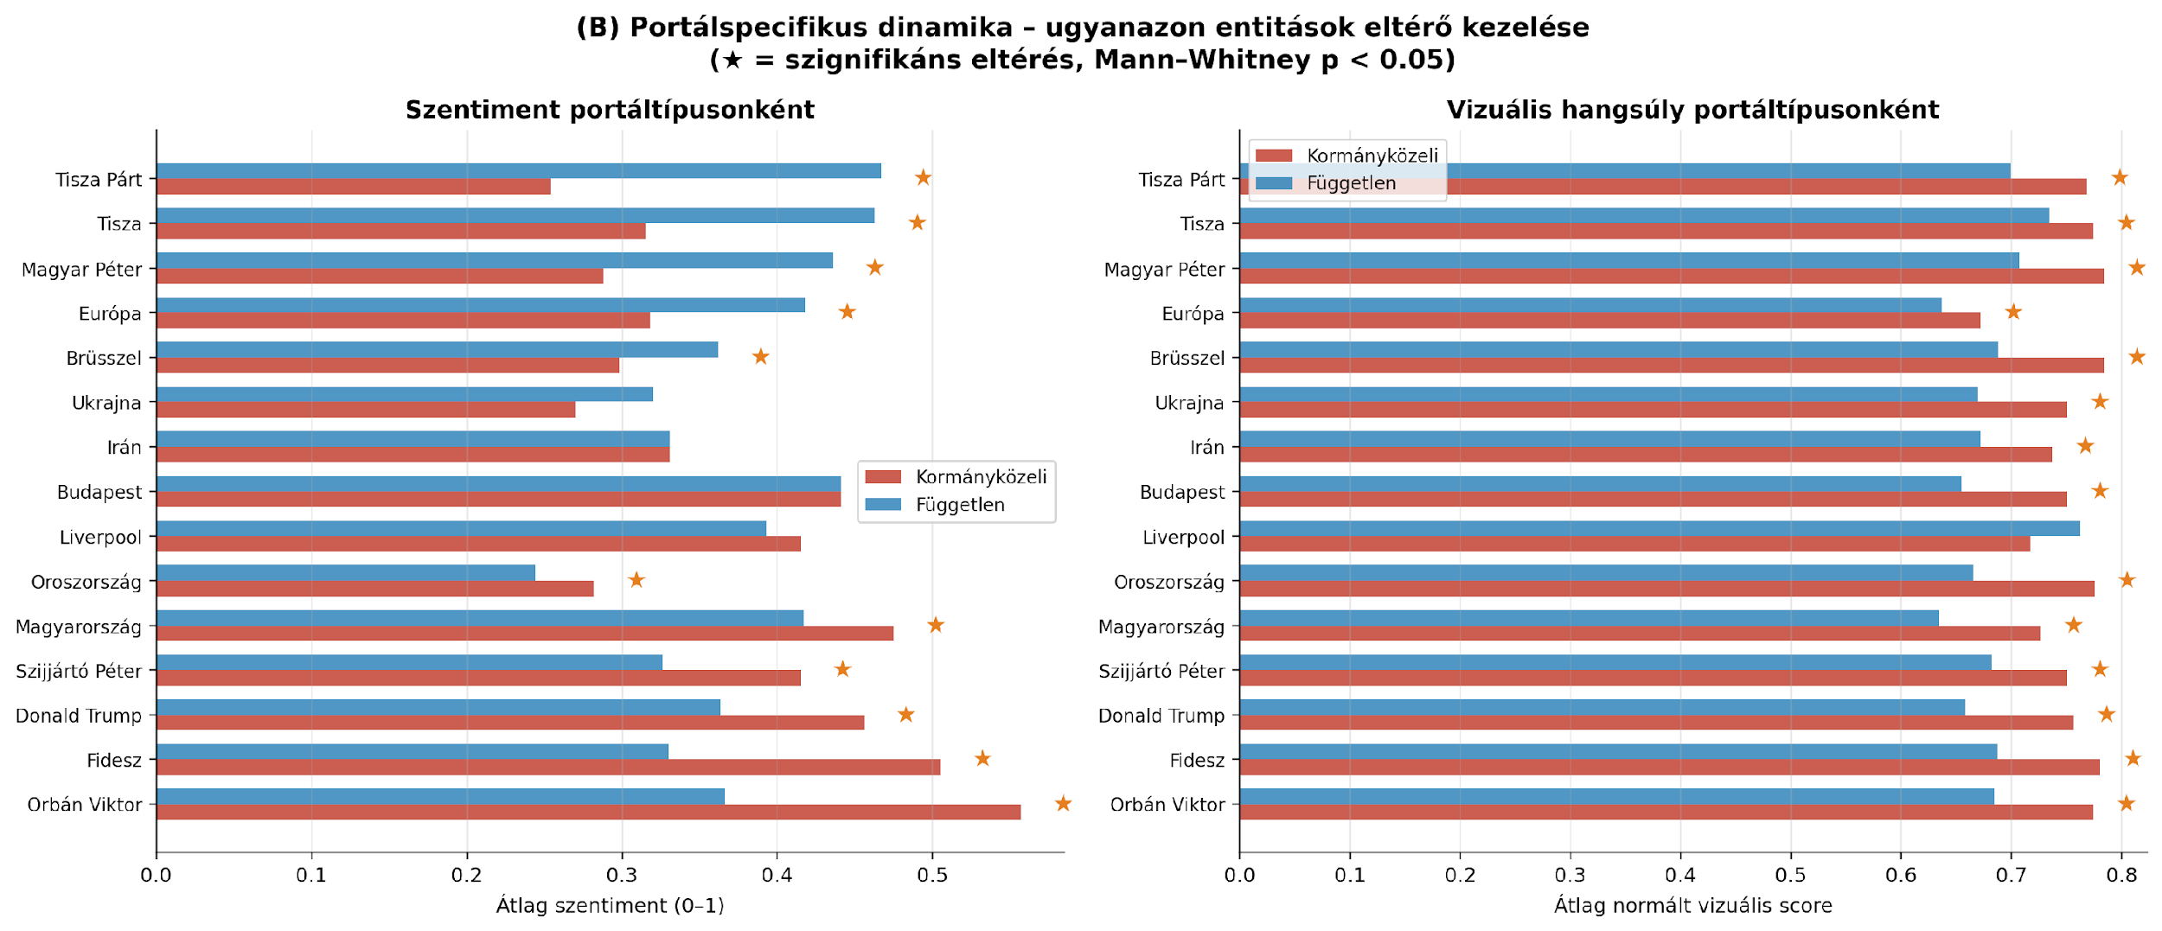
H3 (B) · Portálspecifikus dinamika
H3
Ugyanazon entitások eltérő kezelése a két médiablokkban
SZENTIMENT-ELTÉRÉS
11/15
entitásnál szignifikáns
VIZUÁLIS ELTÉRÉS
14/15
entitásnál szignifikáns
OLVASAT
★ jelöli a szignifikáns eltérést. A legtöbb top entitásnál a framing nem csak témában, hanem hangsúlyban is különbözik.
Médiapolarizáció · H3 (B) · Mann–Whitney U, p < 0.05

Slide 19
H3 Verdikt · Összességében támogatott
H3
A napirend és a framing is blokklogikát követ.
(A) BELSŐ SZINKRONITÁS
(B) SZENTIMENT-ELTÉRÉS
(B) VIZUÁLIS ELTÉRÉS
+0.137
11/15
14/15
Δr
entitás
entitás
A kormányközeli blokk átlagos páronkénti korrelációja magasabb és egységesebb (0.686 vs. 0.548).
A top entitások többségénél szignifikánsan eltér a hangnem a két blokk között.
A top entitások szinte mindegyikénél eltér a főoldali hangsúly is.
ÖSSZESÍTETT KÖVETKEZTETÉS
A napirend és a framing is blokk logikát követ — a kormányközeli portálok koordináltabbak, a közös entitások kezelése portálspecifikus.
KORLÁTOK
A Δr-különbség heurisztikus; a sok teszt miatt többszörös összehasonlítási korrekció is indokolt lehet.
Médiapolarizáció · H3 · Verdikt

